Slide 1

מסקנות הוועדה לבחינת ייעול שוק ההימורים החוקיים בישראל ומודל הקצאת הרווחים לציבור
ינואר 2017

Slide 2
חברי הוועדה
שם | תפקיד
מר שי באב"ד | יו"ר הוועדה - מנכ"ל משרד האוצר
עו"ד אמי פלמור | מנכ"לית משרד המשפטים
עו"ד גברת עדנה הראל | משרד המשפטים
עו"ד טלי ארפי | הלשכה המשפטית, משרד האוצר
מר לב דרוקר | סגן הכלכלן הראשי
מר איתי טמקין | אגף התקציבים
מר אלון מורגנשטרן | אגף החשב הכללי
מקור: הלשכה המרכזית לסטטיסטיקה

Slide 3


המצב הקיים
המדינה התירה לשני גופים בלבד לערוך הימורים בישראל
מקור: הלשכה המרכזית לסטטיסטיקה

Slide 4
כשלים אפשריים כתוצאה מהתקיימות מונופול
גודל שוק לא אופטימאלי
חוסר יעילות כלכלית
מערכי הקצאה מקבילים למדינה
מקור: הלשכה המרכזית לסטטיסטיקה

Slide 5
מנגנון ההפעלה הקיים
(מיליארדי ש"ח, הצעת תקציב 2016)
רווח לשימוש
רווח לשימוש
עלויות תפעול
עלויות תפעול
זכיות ופרסים
זכיות ופרסים
מחזור הימורים
2.2 מיליארד ש"ח
2.1מיליארד ש"ח
5.9 מיליארד ש"ח
10.2 מיליארד ש"ח
מקור: דו"חות כספיים של מפעל הפיס והמועצה להסדר ההימורים בספורט

Slide 6
מחזור שוק ההימורים החוקיים בישראל
(2016-2008, מיליארדי ש"ח)
גידול של כ-85% על פני 7 שנים
מקור: דו"חות כספיים של מפעל הפיס והמועצה להסדר ההימורים בספורט
* לפי הצעות התקציב של מפעל הפיס והמועצה להסדר ההימורים בספורט
Notes:
2014:
מחזור פיס - גידול של כ-10.5% במחזור
מחזור מועצה - גידול של כ-37% במחזור

Slide 7

גודלו האופטימאלי של שוק ההימורים החוקיים
אופטימום
משיכת יתר של שחקנים חדשים
שוק לא חוקי גדול
Notes:
2014:
מחזור פיס - גידול של כ-10.5% במחזור
מחזור מועצה - גידול של כ-37% במחזור

Slide 8
תופעת ה"שער"
אזרח מתחיל להשתתף בהימורים חוקיים
בעקבות קשיי מימון או הצעת תנאים אטרקטיביים יותר האזרח עובר לשוק הלא חוקי
Notes:
2014:
מחזור פיס - גידול של כ-10.5% במחזור
מחזור מועצה - גידול של כ-37% במחזור

Slide 9
הוצאות פרסום ושיווק גבוהות
(מיליוני ש"ח, 2016)
מקור: דו"חות כספיים של מפעל הפיס והמועצה להסדר ההימורים בספורט
* לפי הצעות התקציב לשנת 2016
Notes:
2014:
מחזור פיס - גידול של כ-10.5% במחזור
מחזור מועצה - גידול של כ-37% במחזור

Slide 10
אחוז פדיון הגרלות מהתמ"ג (2014)
מקור: מפעל הפיס ,UNIBET, OECD, NASPL. הכנסות מהגרלות לפני חלוקת פרסים
Notes:
2014:
מחזור פיס - גידול של כ-10.5% במחזור
מחזור מועצה - גידול של כ-37% במחזור

Slide 11
פדיון הגרלות לנפש ותוצר לנפש
Notes:
2014:
מחזור פיס - גידול של כ-10.5% במחזור
מחזור מועצה - גידול של כ-37% במחזור

Slide 12
כשלים אפשריים כתוצאה מהתקיימות מונופול
גודל שוק לא אופטימאלי
חוסר יעילות כלכלית
מערכי הקצאה מקבילים למדינה
מקור: הלשכה המרכזית לסטטיסטיקה

Slide 13
מנגנון ההפעלה הקיים
(מיליארדי ש"ח, הצעת תקציב 2016)
רווח לשימוש
רווח לשימוש
עלויות תפעול
עלויות תפעול
זכיות ופרסים
זכיות ופרסים
מחזור הימורים
2.2 מיליארד ש"ח
2.1מיליארד ש"ח
5.9 מיליארד ש"ח
10.2 מיליארד ש"ח
מקור: דו"חות כספיים של מפעל הפיס והמועצה להסדר ההימורים בספורט

Slide 14
יעילות כלכלית
הוצאות פרסום, תדמית ושיווק
עמלות (התייעלות מחייבת הסדרה שווה)
מערכי הפצה לא יעילים
כספים חונים
בונוסים על-פי הישגים לעובדים
הסכמי שיווק לא יעילים
מערכים מקבילים למדינה

Slide 15
המלצות הוועדה
במסגרת החקיקה
עודף נצבר
גודל שוק ההימורים
מיסוי רווחים
צמצום משחקים בעלי פוטנציאל ממכר
ריסון ההימורים הלא חוקיים
הגדרת מינימום אחוזי לשימושים ציבוריים
כללי הלבנת הון
הגבלת הוצאות על פרסום ועמלות
מקור: הלשכה המרכזית לסטטיסטיקה

Slide 16
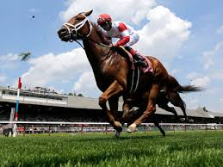
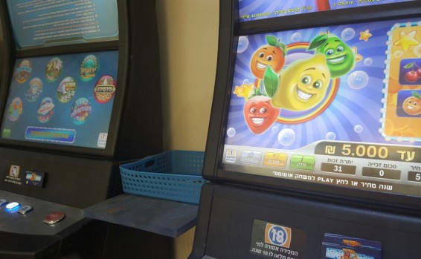
צמצום משחק בעלי אופי ממכר
אפשרות לחזור על המשחק תוך זמן קצר
הזמן בין מועד ההימור לבין התוצאה
משחק אשר מכניס שחקנים חדשים
מקור: הלשכה המרכזית לסטטיסטיקה

Slide 17
ריסון ההימורים הלא חוקיים
משטרה
הקצאה שנתית של 20 מיליוני ש"ח
פרקליטות
רשות המסים
מקור: הלשכה המרכזית לסטטיסטיקה

Slide 18
היתר מפעל הפיס
הגבלת הוצאות פרסום
ביטול מכונות המזל וצמצום משחק ה-KENO
הגבלת שעות וסוג פרסום
הגבלת הוצאות תפעול ועמלות
הסדר לגבי הרווחים הצבורים
החלת כללי שקיפות ופרסום דו"חות
מקור: הלשכה המרכזית לסטטיסטיקה

Slide 19
תודה רבה
מקור: הלשכה המרכזית לסטטיסטיקה

